Slide 1
第二章 复变函数的积分
本章介绍复变函数积分的定义和性质,柯西定理、柯西公式和高阶导数公式。

Slide 2
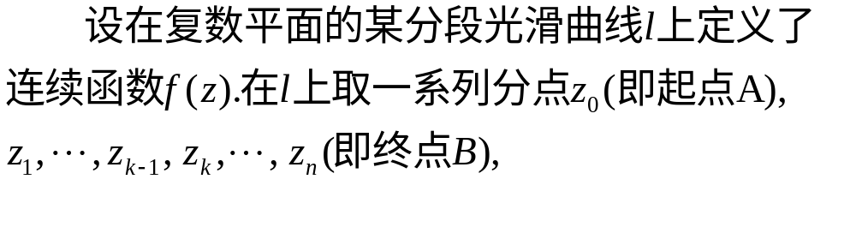
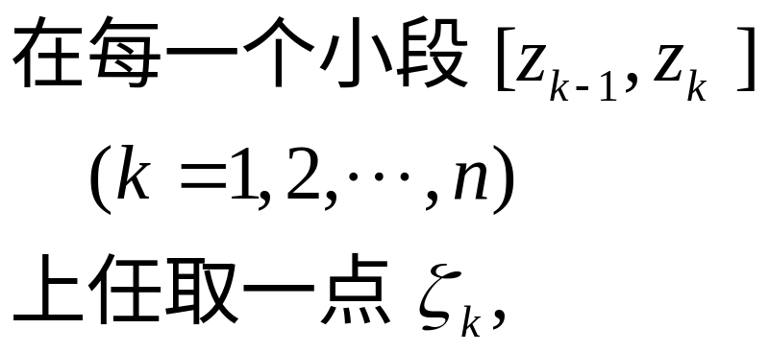














一、复变函数积分的定义
§2.1 复变函数的积分

Slide 3
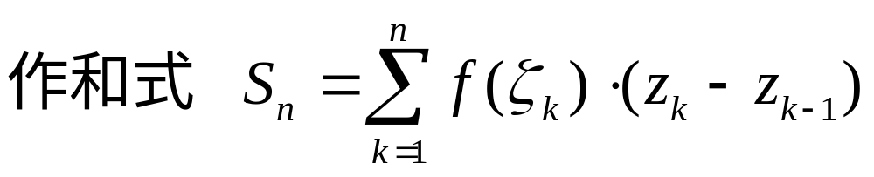
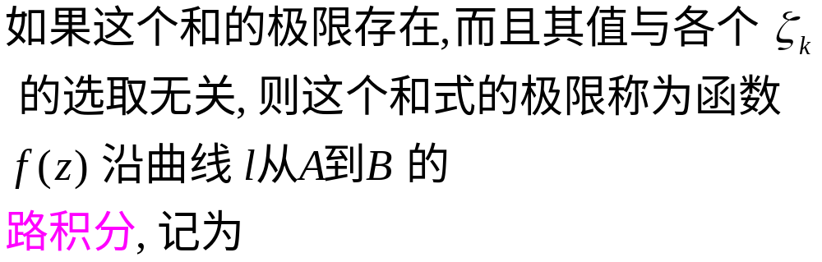
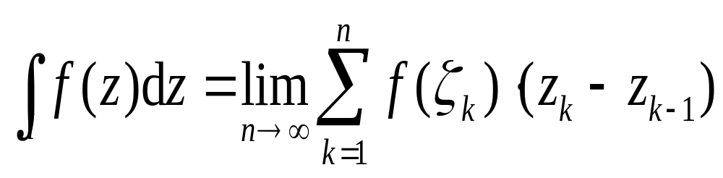
曲线l 称为积分路径。

Slide 4
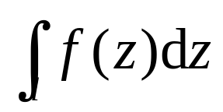
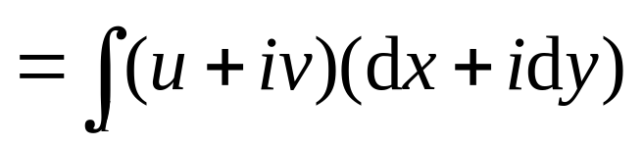
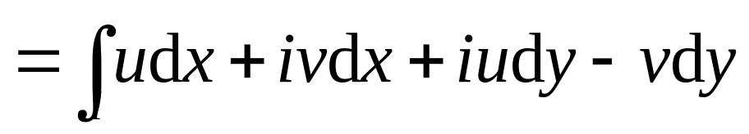
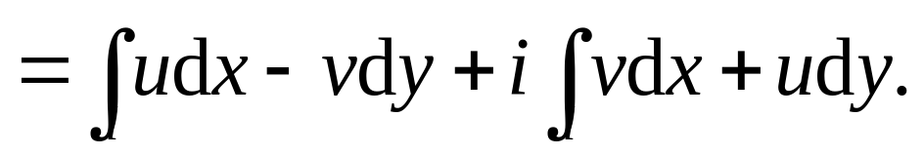
若把 z 和 f(z)都用实部和虚部表出，
公式
复变函数的路积分可以归结为两个实变函数线积分

Slide 5
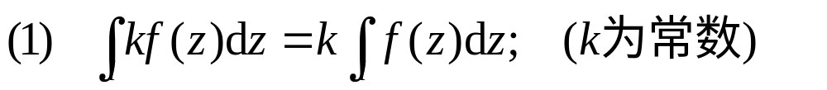
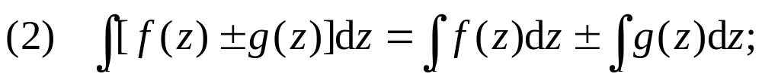
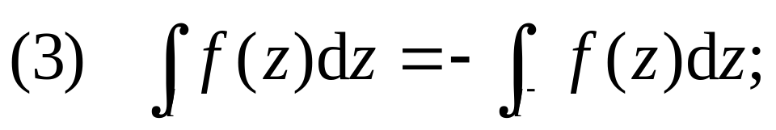
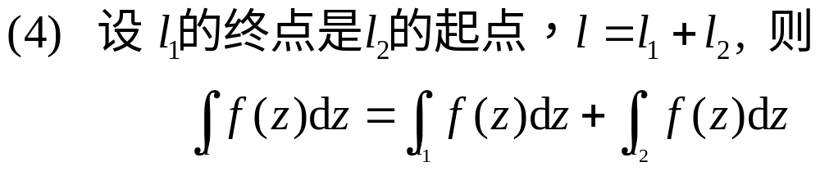
二、复变函数积分的性质：

Slide 6
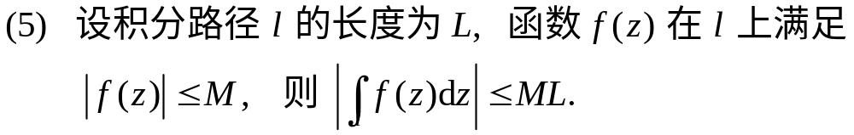
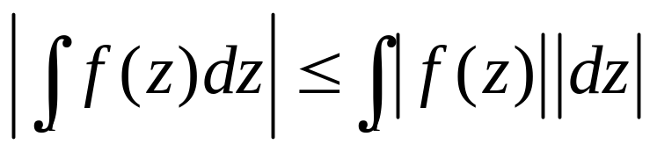
估值不等式
(6) 复变函数积分的模不大于复变函数模的积分

Slide 7
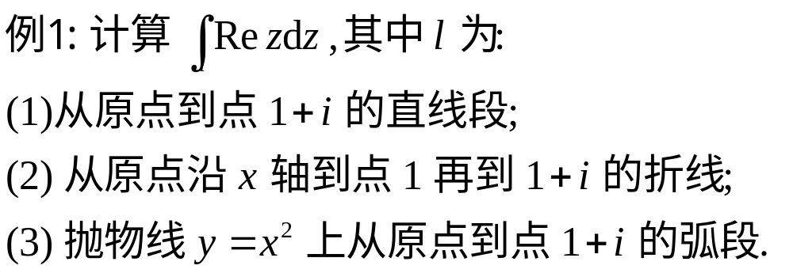




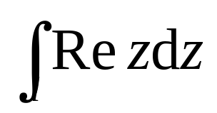
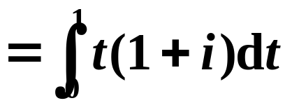
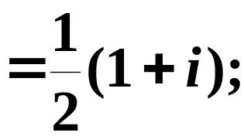
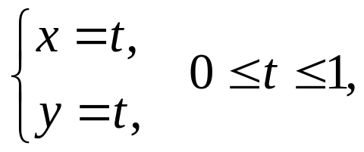
三、复变函数积分的计算：
解
(1) 积分路径的参数方程为
y=x

Slide 8




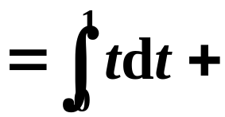
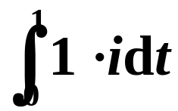
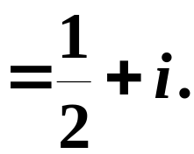
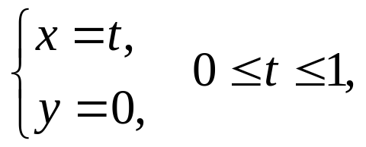
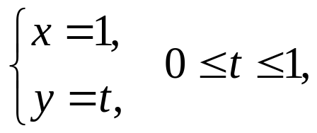
(2) 积分路径由两段直线段构成
x轴上直线段的参数方程为
1到1+i直线段的参数方程为
y=x

Slide 9

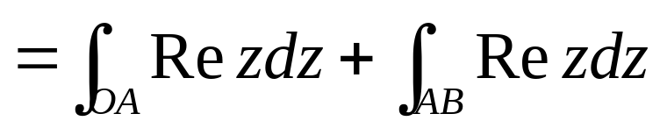


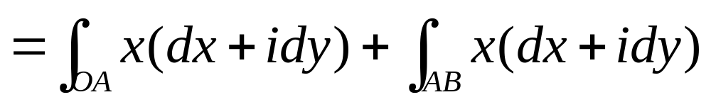

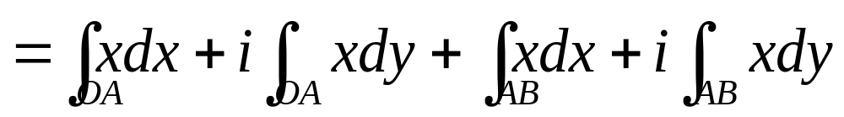
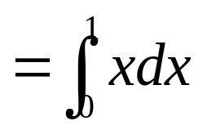
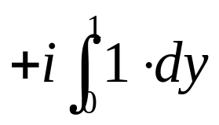
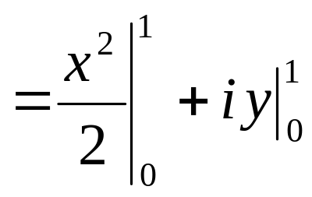
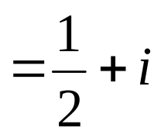
B
A

Slide 10


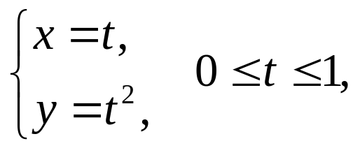
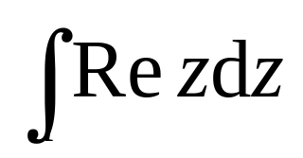
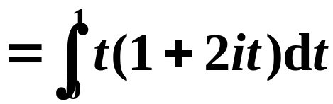
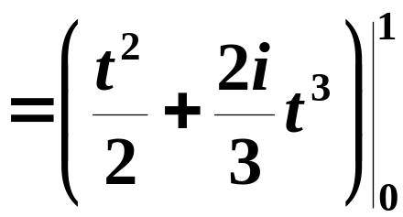
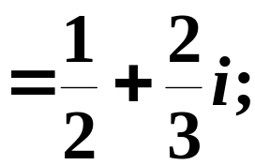
(3) 积分路径的参数方程为
y=x

Slide 11
(1)
y=x
(2)
(3)

Slide 12
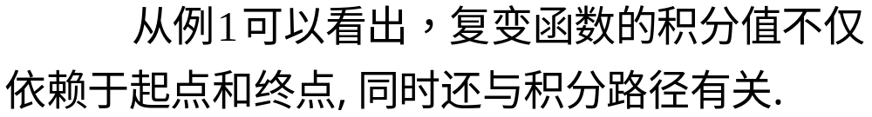
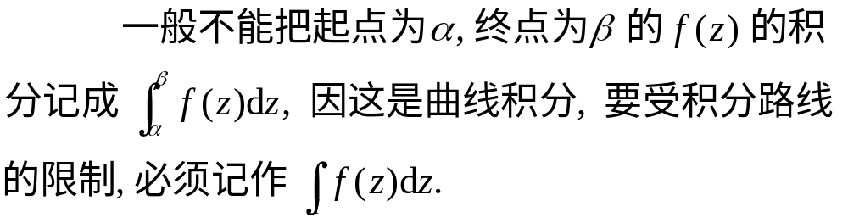
注意1
注意2

Slide 13
§2.2 柯西定理
一、单通区域的柯西定理
复平面上的一个区域B, 如果在其中作任何简单的闭合围线,围线内的点都是属于该区域内的点,就称为单通区域.
单通区域:
单通区域

Slide 14
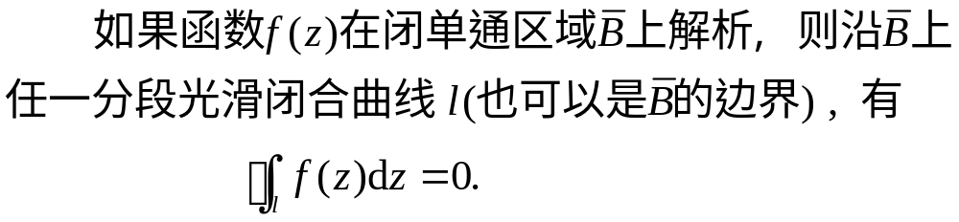


单通区域柯西定理:

Slide 15
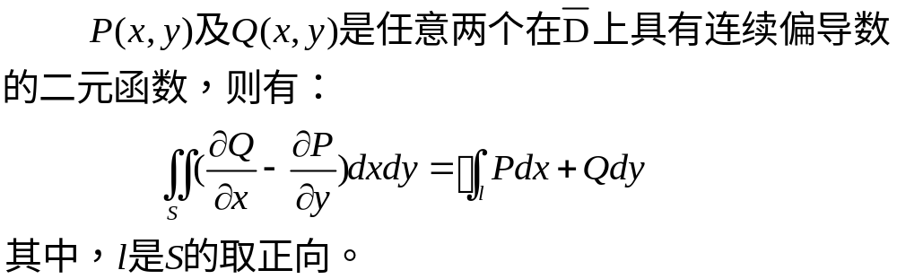
斯托克斯（Stokes）公式:

Slide 16
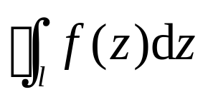
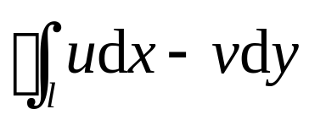
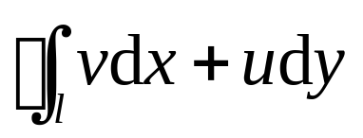


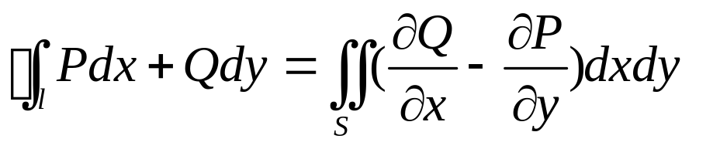
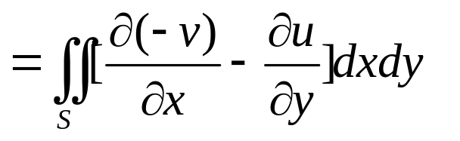

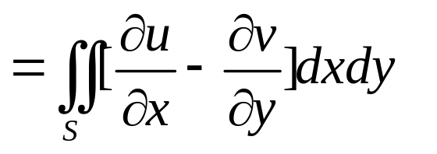
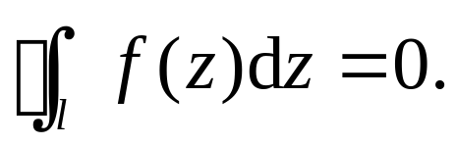
证明柯西定理:
由Stokes公式
所以

Slide 17
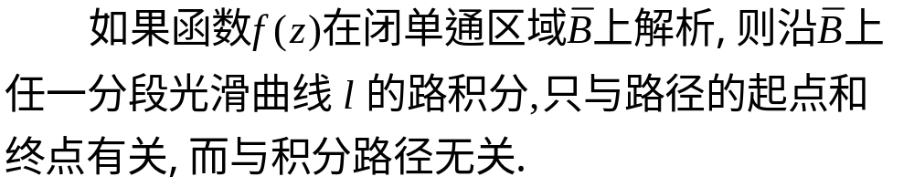

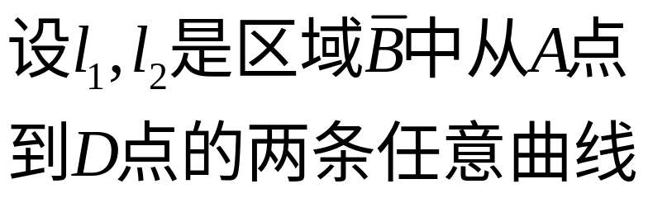




推论:
证明:

Slide 18





由单通区域柯西定理得：
根据复变函数积分的性质，

Slide 19


柯西定理—推论一

Slide 20

二、复通区域的柯西定理
在区域内,只要有一个简单的闭合曲线其内有不属于该区域内的点,这样的区域便称为复通区域.
复通区域:
复通区域
单通区域:没有孔的区域;
复通区域:有孔洞的区域.
单、复通区域境界线的正方向:
当观察者沿着这个方
向前进时，区域总是在观察者的左边。

Slide 21

二、复通区域的柯西定理

Slide 22








证明:
l
D
C
A
B

Slide 23





即
其中沿同一割线两边缘上的积分值相互抵消，

Slide 24

当 n 为其它值时，可同样证明。

Slide 25



将上式中求和项移到等号右边，改写成

Slide 26

柯西定理—推论二
复通区域柯西定理叙述为：
如果是闭复通区域上的
单值解析函数，则沿内外境界线逆时针方向积分
相等。

Slide 27





柯西定理—推论三
设 是闭区域（单通区域或复通区域） 上的解析函数， 内的一条闭曲线 可以在 内连续变形，而积分值 保持不变。

